Slide 1
VPR2
Oplossingen

Slide 2
Welkom ☺
Jullie ontvangen van Judith en Dorien de PowerPoint presentaties en eventueel instructievideo’s op de lesdag.
Iedere week een half uur gezamenlijk starten volgens weekplanning
Daarna zelf aan de slag met opdrachten
Iedere week 5 opdrachten inleveren op it’s
Nakijkblad ontvang je een week later
Je hebt dus een week de tijd om de opdrachten te maken! ☺
Heb je toch nog een vraag? Mail!

Slide 3
Onderwerpen Toets vPR2
Oplossingen
Verdunningen
Medicatie %
Zuurstof
Infuus
Eenheden omrekenen (herhaling vpr1)
Medicatie mg/ml (herhaling vpr1)
Medicatie IE (herhaling vpr1)
Planning per klas → zie wiki

Slide 4
Hulpmiddelen
Rekenmachine
Pen en papier
Boek
Formulekaart vpr 2 (zie wiki)
Huiswerk boek en op it’s learning

Slide 5
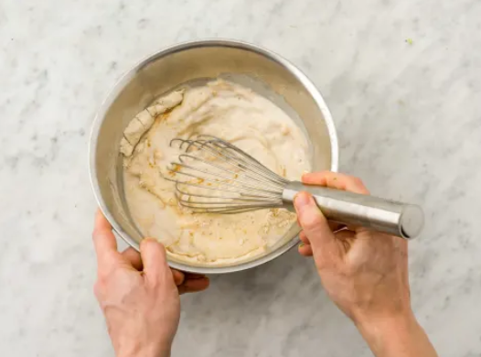
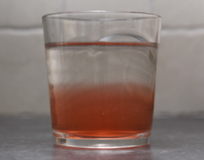
Oplossingen: Vaste stof/ vloeistof
Vaste stof in vloeistof = pannenkoekenmix in melk / antibioticakorrels opgelost in vloeistof
Vloeistof in vloeistof (v/v) = ranja met water / morfine opgelost in een vloeistof
Oplossingen gaat over gram per ml

Slide 6
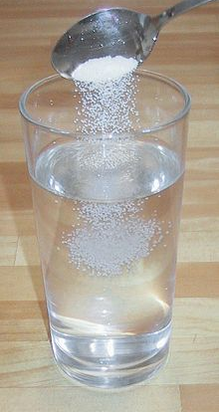
Oplossingen
Wat is een oplossing →
Oplossing = pure stof + water (pure ranja + water of pannenkoekenmix + melk)
Stelregel:
Vaste stof in vloeistof: 1% (procent) = 1 gram per 100 ml
1 ‰ (promille) = 1 gram per 1000 ml
2. Vloeistof in vloeistof (v/v) = 1% = 1 ml (medicijn) per 100 ml (water) 1 ‰ = 1 ml (medicijn) per 1000 ml (water)
Concentratie in % is het aantal gram per 100 ml
Concentratie in ‰ is het aantal gram per 1000 ml
Notes:
Vragen:
Wat is de regel bij 2% oplossing?
En bij 3%?
En bij 0,5%?
En hetzelfde maar dan bij promille?

Slide 7
3 soorten sommen
1. Concentratie is gegeven, bereken het aantal gram dat je nodig hebt:
- Begin met het opschrijven van de concentratie:
aantal gram per 100 ml → 5% = 5 gram per 100 ml
Hoeveel ml moet je maken? → bijvoorbeeld 500 ml
Zet de gegevens in een kruistabel en reken uit:
---- → concentratie per 100 ml
→ te geven hoeveelheid
5 gram | 100 ml
25 gram | 500 ml

Slide 8
2. Berekenen van de concentratie in % of ‰
* Begin met opschrijven wat je hebt → bijvoorbeeld 1,5 gram in 300 ml
* zet onder in de kruistabel wat je moet toedienen.
Concentratie in % → per 100 ml
Concentratie in ‰ → per 1000 ml
Zet de gegevens in een kruistabel en reken uit:
→ wat heb je? → concentratie = per 100 ml
Wat is de concentratie in %? → 0,5%
1,5 gram | 300 ml
0,5 gram | 100 ml

Slide 9
3. V/V som
* Begin met het opschrijven van de concentratie:
aantal gram per 100 ml → bijv. 3% = 3 ml per 100 ml
Links = medicijn
Rechts = water
* Hoeveel ml moet je maken? → bijvoorbeeld 15 ml
Zet de gegevens in een kruistabel en reken uit:
- → concentratie
→ Hoeveelheid medicijn opgelost in water
Hoeveel water moet je toevoegen?
Aantal ml water – aantal ml medicijn → 500 ml – 15 ml = 485 ml
3 ml | 100 ml
15 ml | 500 ml

Slide 10
Opdracht 1
Je moet 100 ml zoutoplossing 0,9% maken.
Hoeveel gram zout heb je hiervoor nodig?
Wat is de stelregel? 1% = 1 gram per 100 ml
Hoeveel % heb je? En wat is dan de regel? 0,9% = 0,9 gram per 100 ml
Is dit het antwoord op de vraag? Ja, want er wordt gevraagd naar 100 ml zoutoplossing

Slide 11
Opdracht 3
Je moet 1 dl suikeroplossing 5% maken. Hoeveel gram suiker heb je nodig?
Stelregel: 1% = 1 gram per 100 ml 5% = 5 gram per 100 ml
Wat wordt er gevraagd? Je moet 1 dl maken, hoeveel ml is dit? 1 dl = 100 ml
Dus je hebt 5 gram suiker nodig.

Slide 12
Opdracht 5
Je hebt zoutoplossing 2%. Je moet 500 ml zoutoplossing 2% maken. Hoeveel gram zout heb je hiervoor nodig?
Uitwerking:
Stelregel: 1% = 1 gram per 100 ml 2% = 2 gram per 100 ml
Hoeveel ml moet je maken? → 500 ml Maak een verhoudingstabel:
2 gram | 100 ml
10 gram | 500 ml
→ Wat je hebt
→ Wat je moet maken

Slide 13
Opdracht 9
In 250 ml oplossing zit 1,25 g chloorhexidine. Wat is de concentratie van deze oplossing:
- Uitgedrukt in %?
- Uitgedrukt in ‰?
% wordt altijd uitgedrukt in aantal gram per 100 ml
1,25 gram
250 ml
→ Wat je hebt
0,5 gram
100 ml
→ Wat je moet maken
1% = 1 gram per 100 ml ? % = 0,5 gram per 100 ml Dus 0,5 %
‰ wordt altijd uitgedrukt in aantal gram per 1000 ml
1,25 gram
250 ml
→ Wat je hebt
5 gram
1000 ml
→ Wat je moet maken
1‰ = 1 gram per 1000 ml ? ‰ = 5 gram per 1000 ml Dus een 5 ‰

Slide 14
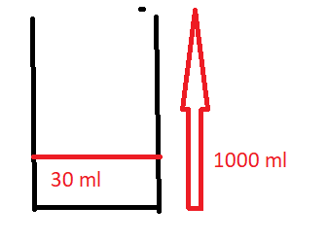
Opdracht 11
Je hebt een oplossing van 3% (v/v) Lyorthol. Je moet 30 ml geven.
Hoeveel ml water moet je toevoegen?
1000 – 30 = 970 ml
Stelregel: 1% = 1ml per 100ml 3% = 3ml per 100ml Hoeveel ml medicatie moet je maken? → 30 ml Maak een verhoudingstabel:
3 ml
100 ml
→ Wat je hebt
30 ml
1000 ml
→ Wat je moet maken = medicatie opgelost in water
Hoeveel water toevoegen = totale oplossing – pure stof

Slide 15
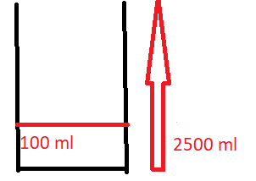
Opdracht 12
Je beschikt over 100 ml Lyorthol. Je moet hiervan een oplossing maken van 4% (v/v).
A. Hoeveel ml water moet je toevoegen?
2500 – 100 = 2400 ml
Stelregel → 1% = 1ml per 100 ml 4% = 4 ml per 100 ml Maak een verhoudingstabel:
4 ml | 100 ml
100 ml | 2500 ml
→ Wat je hebt
→ Wat je moet maken
Hoeveel water toevoegen = totale oplossing – pure stof

Slide 16
Aan de slag! Oplossingen
Maken vraag 1 t/m 20 (vind je het lastig, wil je extra oefenen, maak dan tot som 31)
Volgende week → Verdunningen Inleveren in it’s learning:
Gebruik je formulekaart (zie WIKI!)

